Slide 1
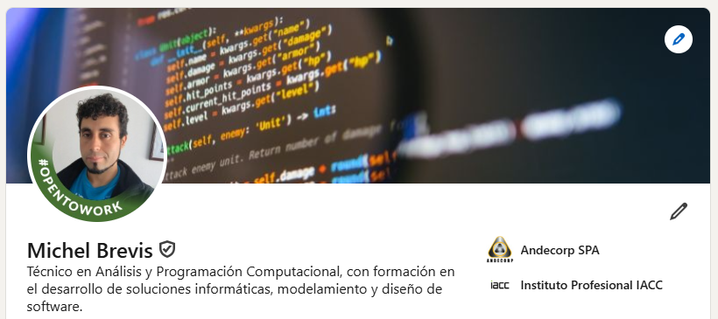

EXAMEN DE TITULO
TÉCNICO DE NIVEL SUPERIOR EN ANÁLISIS Y PROGRAMACIÓN COMPUTACIONAL
Michel Brevis Muñoz
36 años
Dibujante técnico de profesión hace 15 años. Entusiasta
En la reinvencion professional orientado a la computación y programación.

Slide 2
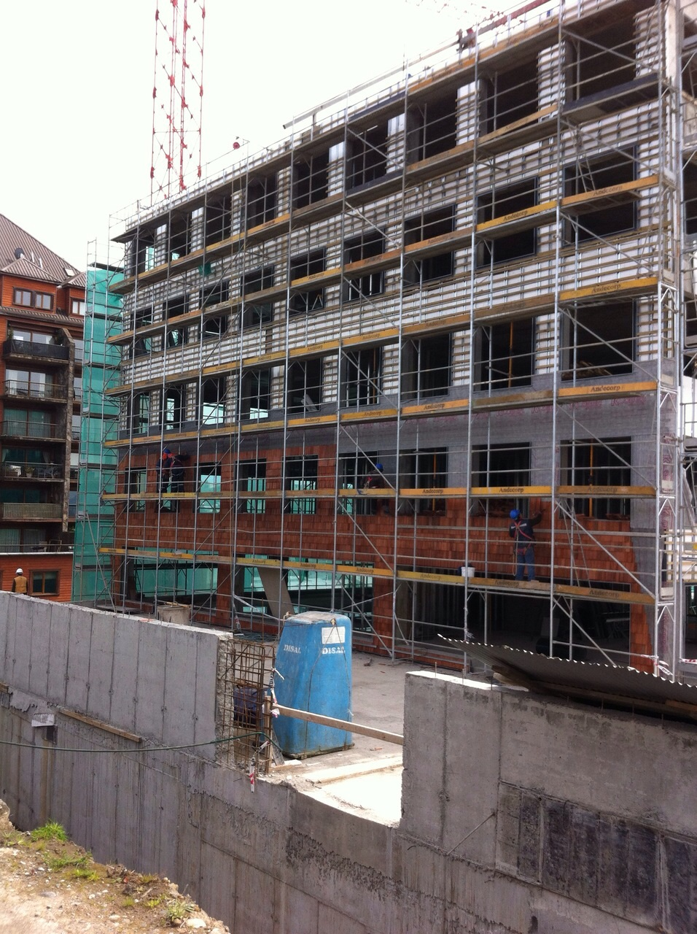

FABRICACIÓN Y EXPORTACIÓN DE EQUIPOS DE ANDAMIAJE Y APONTALAMIENTO
Se enfrenta un problema relacionado con la falta de un historial o registro actualizado de los componentes de andamios despachados y pendientes. Esta carencia genera dificultades en la planificación y seguimiento de los proyectos, afectando la eficiencia operativa y la satisfacción del cliente.
PROBLEMAS
Falta de visualización en tiempo real
Errores en el inventario por falta de registros
Falta de coordinación en areas relacionadas

Slide 3





Implementación sistema de gestión de despachos
Diagnosticar deficiencias
Analizar las necesidades y dificultades operativas en el proceso actual de gestión de despachos.
Diseñar sistema
Crear un sistema que registre en tiempo real el estado de los componentes de andamios de las diferentes sucursales
Implementar en pruebas
Poner en marcha el sistema en un entorno controlado para evaluar su funcionalidad y eficiencia.
Evaluar impacto
Medir la eficiencia operativa y satisfacción del cliente mediante métricas de desempeño y encuestas.

Slide 4
Justificación de la Investigación
Justificación Teórica
Justificación Práctica
Contribuye al conocimiento sobre la aplicación de soluciones tecnológicas en la gestión de despachos, generando un marco de referencia para futuras investigaciones sobre sistemas de gestión logística en empresas de construcción.
Permite una mejora significativa en los procesos operativos, reduciendo errores, mejorando la trazabilidad de los despachos y aumentando la satisfacción del cliente, facilitando una mejor coordinación entre ventas y despacho.
Justificación Metodológica
Justificación Social
Utiliza una metodología basada en el desarrollo de software iterativo, permitiendo pruebas y ajustes constantes para garantizar que el sistema cumpla con los requerimientos y se adapte a las necesidades operacionales.
Al mejorar la eficiencia de los procesos, la empresa podrá ofrecer un servicio más rápido y confiable, beneficiando tanto a clientes directos como a trabajadores, reduciendo la carga laboral y la probabilidad de errores.

Slide 5



Marco Teórico
Sistemas de información para eficiencia operativa
Los sistemas de información son herramientas clave para mejorar la trazabilidad, eficiencia y toma de decisiones en tiempo real. Un sistema bien diseñado debe incluir usabilidad, eficiencia operativa y capacidad de generar reportes históricos para la mejora continua.
Gestión logística
La digitalización de los procesos de despacho permite mejorar la planificación interna y responder más rápidamente a los requerimientos del cliente.
Usabilidad y satisfacción del cliente
La usabilidad se refiere a la facilidad con que los usuarios interactúan con un sistema. La satisfacción del cliente mejora cuando los productos o servicios se entregan de manera más rápida y con menos errores.

Slide 6






Variables de Estudio
Eficiencia operativa
Número de errores en los despachos
Implementación del sistema
Tiempo promedio de entrega
Disponibilidad de información en tiempo real
Coordinación entre áreas
Satisfacción del cliente
Automatización de registros
Nivel de reclamos por despachos incompletos
Generación de reportes históricos
Resultados de encuestas de satisfacción
Tiempos de respuesta ante errores o consultas

Slide 7




Metodología de Investigación
Tipo de investigación
Diseño de investigación
Investigación cuantitativa de enfoque descriptivo, que permite recopilar datos objetivos para evaluar la eficiencia operativa y la satisfacción del cliente antes y después de implementar el sistema.
Diseño no experimental y longitudinal, observando y midiendo los cambios en el sistema real a lo largo del tiempo, antes y después de la intervención, respetando los ritmos reales de trabajo.
Población y muestra
Técnicas e instrumentos
La población objetivo son los trabajadores que participan directamente en el proceso de gestión de despachos (aproximadamente 12 personas). Se utilizará una muestra censal (100% de la población).
Se utilizará una encuesta estructurada con escala Likert de 5 puntos para medir la eficiencia operativa y la satisfacción del usuario con el nuevo sistema.

Slide 8
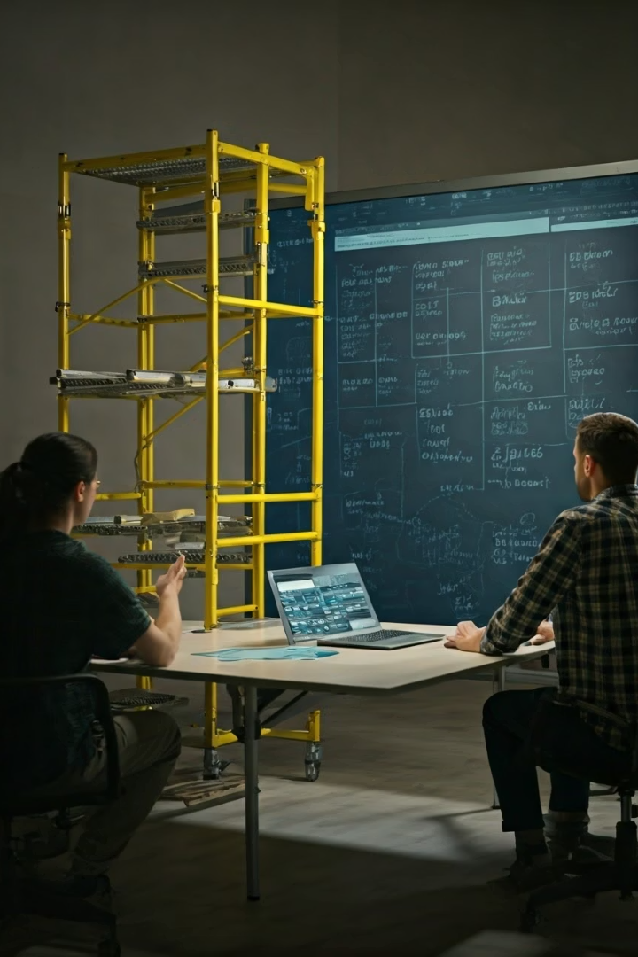
Metodología de Desarrollo del Proyecto
Inicio y Diseño
Reunión con equipos de ventas y despacho para levantar requerimientos. Análisis de procesos actuales y detección de puntos críticos. Definición del alcance del sistema (MVP). Creación del backlog inicial. Diseño de la interfaz y arquitectura del sistema.
Desarrollo Iterativo
Desarrollo de funcionalidades en sprints de 2 semanas (módulo de ingreso de despacho, visualización en tiempo real, generación de reportes). Pruebas unitarias y correcciones. Retroalimentación de usuarios y ajustes según observaciones.
Implementación y Evaluación
Prueba funcional completa del sistema en entorno controlado. Capacitación a usuarios internos. Implementación del sistema en la empresa. Aplicación de encuestas y observación directa. Análisis de métricas y comparación de desempeño.

Slide 9
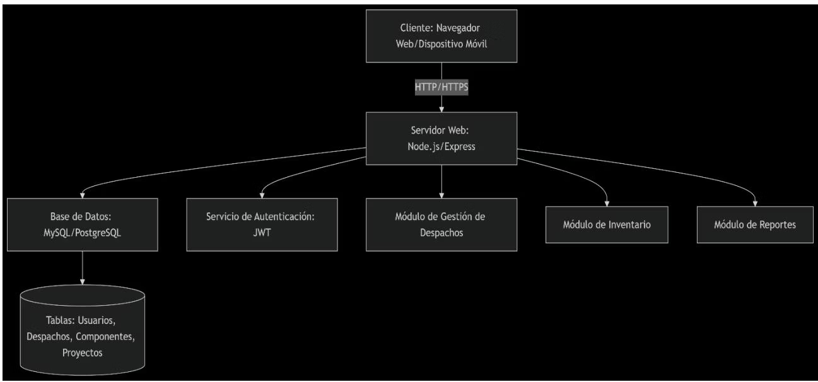
Arquitectura del Sistema
Componentes de la Arquitectura
Módulos Clave
El sistema utiliza una arquitectura basada en capas (cliente-servidor) con los siguientes componentes:
Gestión de Despachos: Registro y seguimiento en tiempo real
Inventario: Visualización de stock y envios
Cliente (Frontend): Interfaz web responsiva (HTML, CSS, JavaScript )
Reportes: ingresar cantidades mediante archivos excel
Servidor Web (Backend): Node.js para manejo de peticiones HTTP, autenticación y comunicación con la base de datos
Base de Datos: MongoDB con visualizacion en MongoDB Compass

Slide 10
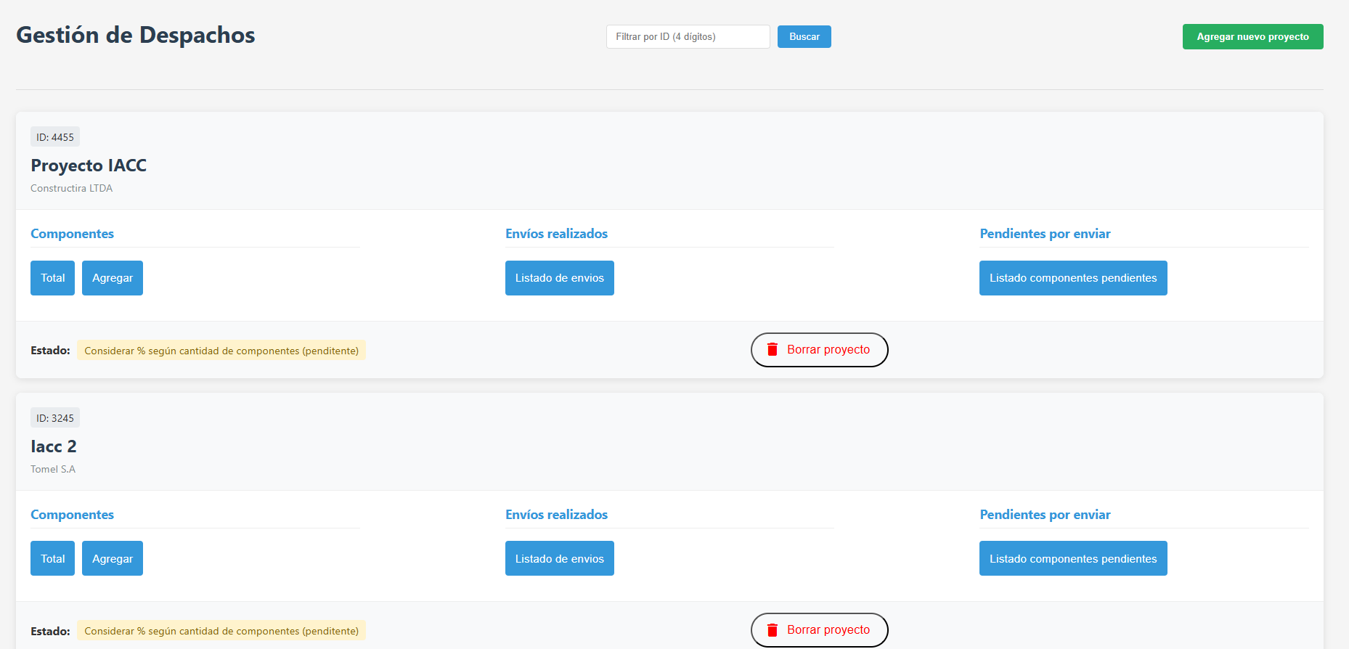
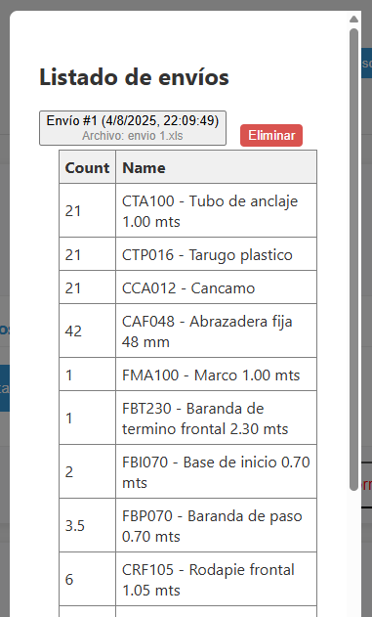
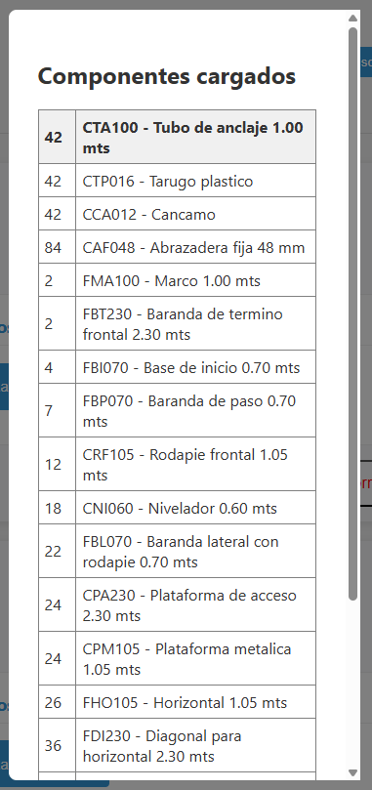
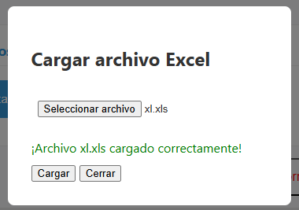
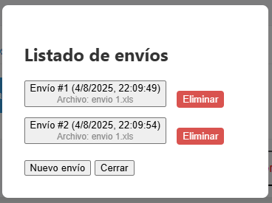
Diseño de la Interfaz de Usuario
Se emplean HTML, CSS y JavaScript para desarrollo flexible.
Busqueda rápida por ID de proyecto con filtro y botón interactivo.
Boton destacado para agregar proyectos nuevos.
Proyectos con sus respectivos ID, nombre y constructora responsible
Funcionalidades para agregar components del Proyecto mediantes archivos excel.
Muestra legible de componentes al usuario

Slide 11
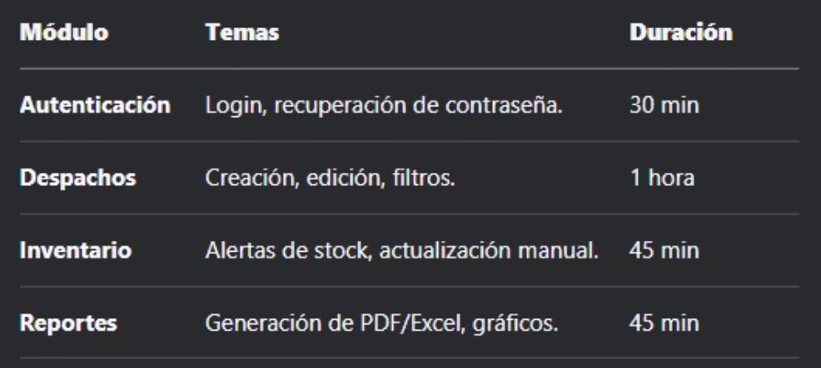
Capacitación de los usuarios.
Para asegurar que los usuarios finales (administradores, ventas, logística) dominen el sistema mediante formación práctica y material de apoyo.

Slide 12
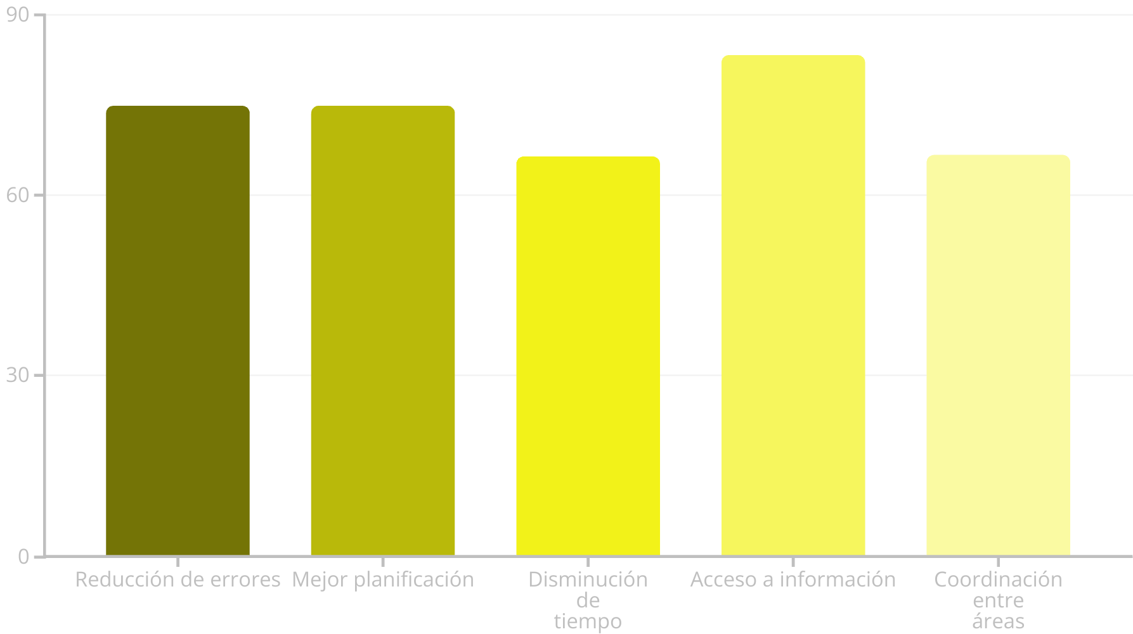
Resultados y Recomendaciones
Los resultados muestran una clara mejora en la eficiencia operativa y satisfacción de los usuarios. Se recomienda: incluir a usuarios con necesidades especiales en pruebas de usabilidad, implementar un programa de formación continua, optimizar el diseño para dispositivos móviles, habilitar paneles configurables según rol y establecer un canal de retroalimentación continua.

Slide 13
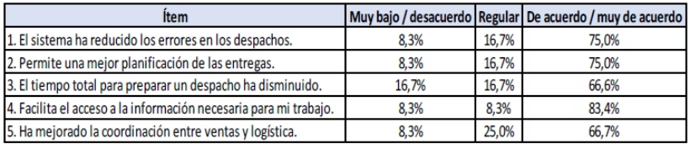
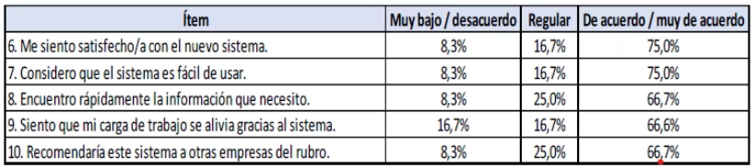
Resultados cuantitativos
Eficiencia operativa
Satisfacción del usuario

Slide 14

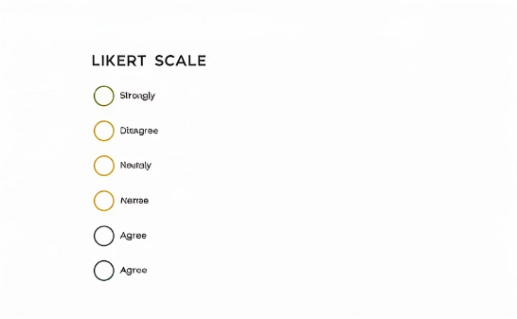
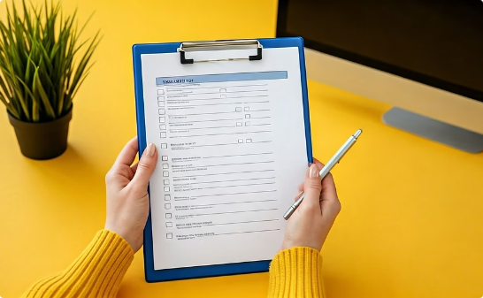
Encuesta de Satisfacción
Usuarios Encuestados
Escala Likert de 5 Puntos
Resultados Claros
Participaron todos los usuarios de ventas y logística en la encuesta.
Se utilizó para medir el nivel de acuerdo con diferentes afirmaciones.
Los datos reflejan satisfacción, percepción y áreas de mejora del sistema.

Slide 15
Conclusiones
1
Diagnóstico Inicial
Identificamos la falta de seguimiento en tiempo real y procesos manuales.
2
Diseño del Sistema
Interfaz y arquitectura validan un acceso rápido y confiable para usuarios.
3
Implementación Piloto
Disminución del 75 % en errores y coordinación efectiva entre áreas.
4
Evaluación de Impacto
Mejoras significativas en eficiencia, reducción de tiempos y satisfacción.

Slide 16
Recomendaciones para la Mejora Continua
1
Capacitación Continua
Implementar programas constantes para mejorar habilidades de los usuarios.
2
Adaptación Móvil
Optimizar el sistema para facilitar acceso y gestión desde dispositivos móviles.
3
Personalización por Roles
Configurar paneles según funciones para aumentar la eficiencia operativa.
4
Inversión y Gestión del Cambio
Preparar recursos tecnológicos y abordar resistencia al cambio tecnológico.

Slide 17
Referencias Bibliográficas
IACC (2025): Semana 1-8, material educativo clave para el proyecto.
ISO/IEC 9126 (2001): Normas internacionales sobre calidad de software.
Nielsen (1994): Diez heurísticas para diseño de interfaces de usuario.
Data Center Market (2023): Procesamiento de datos en tiempo real y análisis.
Zendesk (2023): Importancia de la satisfacción y lealtad del cliente.

